Slide 1
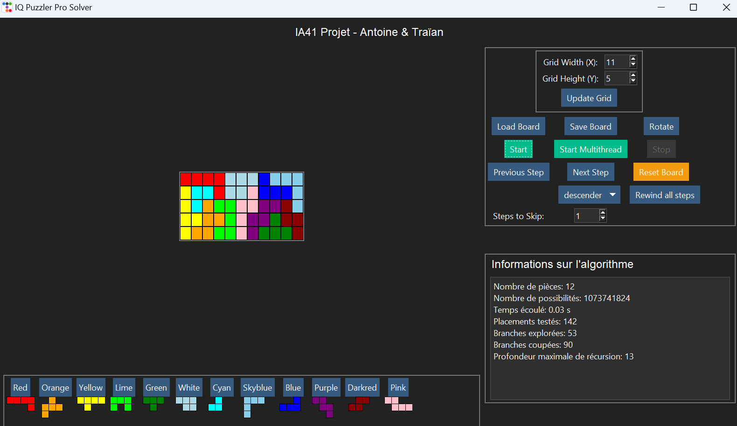
IA41 – Soutenance
Antoine PERRIN & Traïan BEAUJARD
Notes:
Antoine – 0:15s
Bonjour -> présentation personnelle -> IQ Puzzler Pro
Choix Python \ Prolog ->

Slide 2
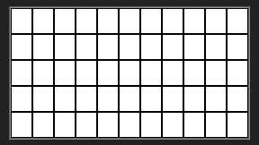
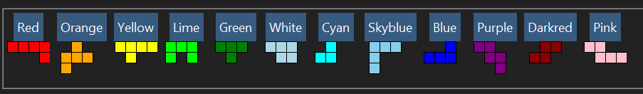
Analyse
Problème de la couverture exacte
Ensemble de 5x11 éléments
Chaque Polyomino est un sous ensemble
Problème combinatoire NP complet
Notes:
Traïan – 0:45s
problème de couverture exacte : consiste à couvrir intégralement un ensemble donné (le tableau du jeu) à l’aide de sous-ensembles (les polyominos)
Np complet : Difficile à résoudre rapidement cause de complexité temporelle, grande taille = infaisable, facile à vérifier tho.
Mathématiquement : Consiste a manipuler des matrices, a les additionner

Slide 3
Analyse
Problème de satisfaction de contraintes (CSP)
Variables (X) | 12 pièces à placer | Pièce rouge = (x,y,r), …
Domaines (D) | Positions et rotations valides | (0≤x<11, 0≤y<5, 0≤r<8)
Contraintes (C) | Règles | • Pas de superposition • Grille remplie • 1 fois chaque pièce
État Initial | Grille vide 5×11 12 pièces disponibles Chaque pièce: entre 1 et 8 variantes
Contrainte SAT | Pour chaque position(x,y) : une et une seule pièce ici.
Solution CSP | Pièce1 = (0,0,0), Pièce2 = (1,2,1), …
Notes:
Antoine – 2:00
SAT = Problème de décision (vrai/faux) -> contraintes toutes satisfaites
CSP = Problème d'assignation de valeurs matricielles

Slide 4
Représentations des états
Plateau : Matrice (5x11)
S = {-1, 0, …, N} où N est le nombre de pièces.
Pièces : Matrices (4x4)
P = {0, i} où i est le numéro de la pièce.
Suivi des pièces : Dict[str, Info] # "rouge": {pos:(0,0), var:2}
Condition de fin :
∄ case = -1
∀ i ∈ [0,N] présent une fois
Positions entre Dict et le Plateau cohérentes
Notes:
Antoine – 2:35

Slide 5

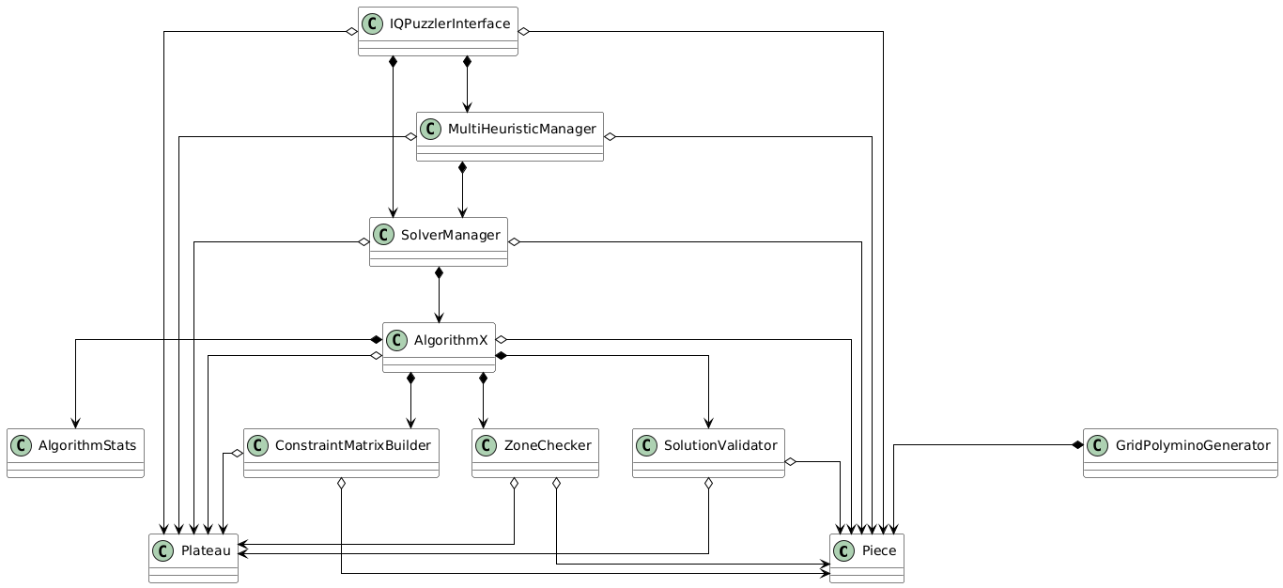
Fonctionnement du Projet
Notes:
Traïan – 2:50

Slide 6
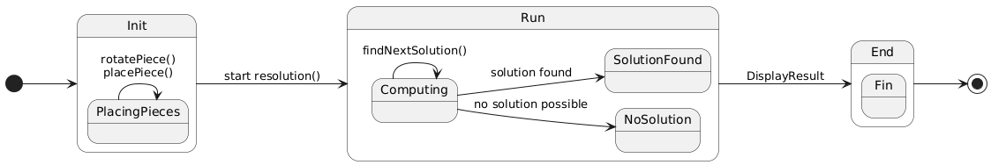
Fonctionnement du Projet
Notes:
Traïan – 3:00

Slide 7
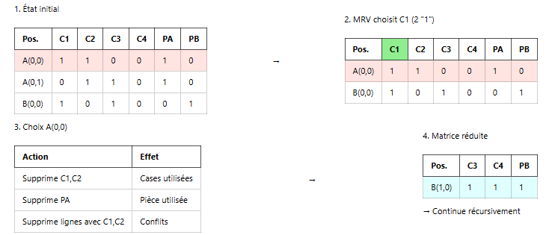
Algorithme de résolution
Algorithme X de Knuth
Notes:
Traïan – 3:30

Slide 8
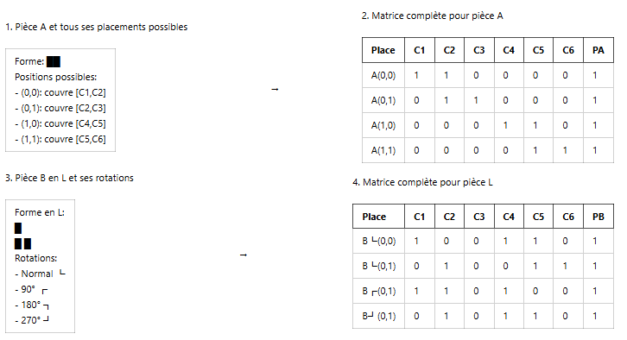
Algorithme de résolution
C1 | C2 | C3
C4 | C5 | C6
Algorithme X de Knuth
Notes:
Traïan – 4:20

Slide 9
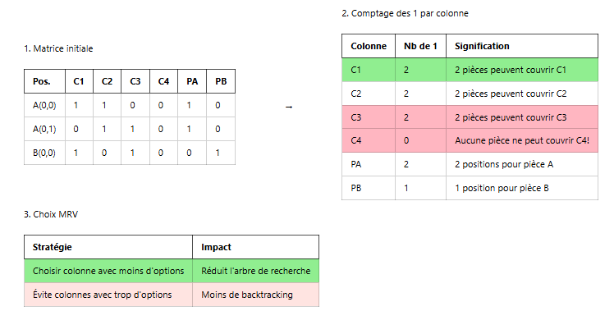
Algorithme de résolution
Minimum Remaining Values
Notes:
Antoine – 5:00
1. Moins de "1" = moins de choix possibles
2. Moins de choix = branche plus contrainte
3. Plus contraint = échec détecté plus tôt
Plus les contraintes difficiles sont traitées tôt, plus la matrice est simplifiée.
Minimum Remaining Values (Valeurs Restantes Minimales), est une heuristique issue des problèmes de satisfaction de contraintes (CSP).
Problème algorithme biaisé par les pièces droite compactes/régulières/droites

Slide 10
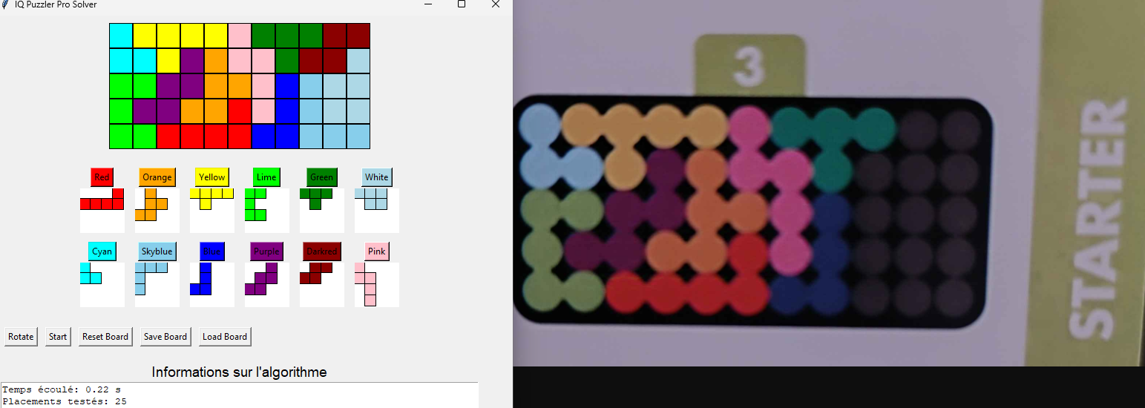
Algorithme de résolution
Algorithme X de Knuth résultats
Notes:
Antoine – 5:10

Slide 11
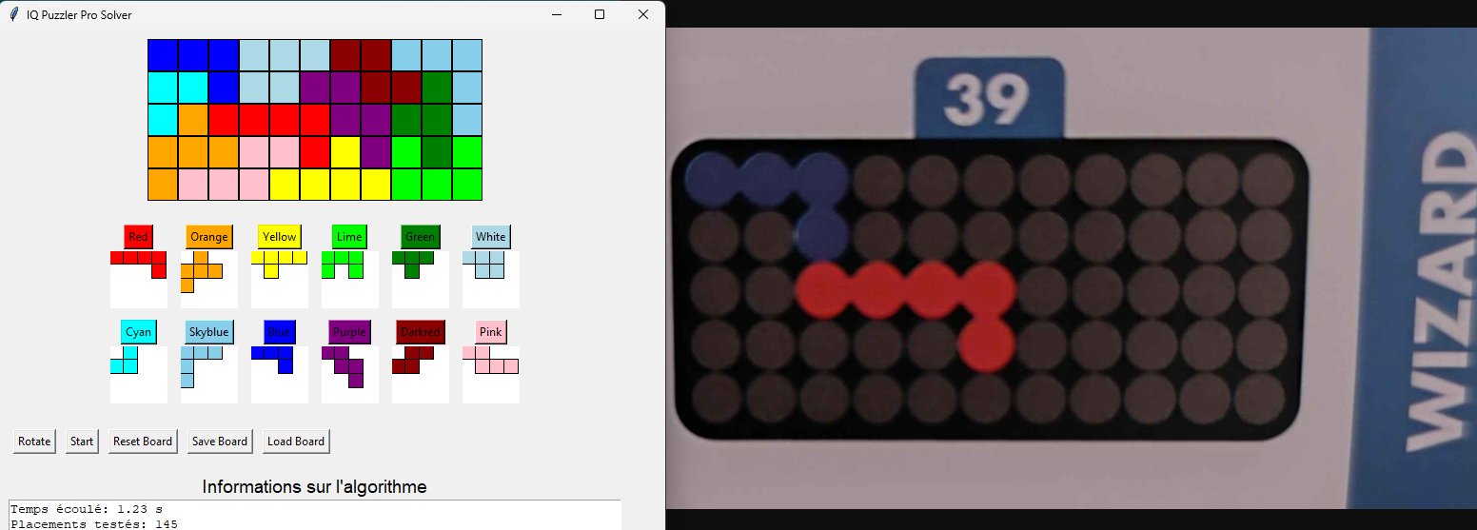
Algorithme de résolution
Algorithme X de Knuth résultats
Notes:
Antoine – 5:20

Slide 12
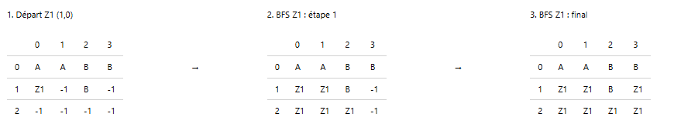
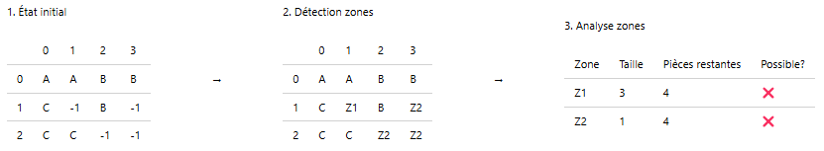
Optimisations
Exploration des zones vides
Notes:
Antoine – 6:00
Z1 se place sur un -1
Se propage avec BFS (largeur d’abord)
Comparaison le nombre de cases vides avec le nombre de cases des pièces

Slide 13
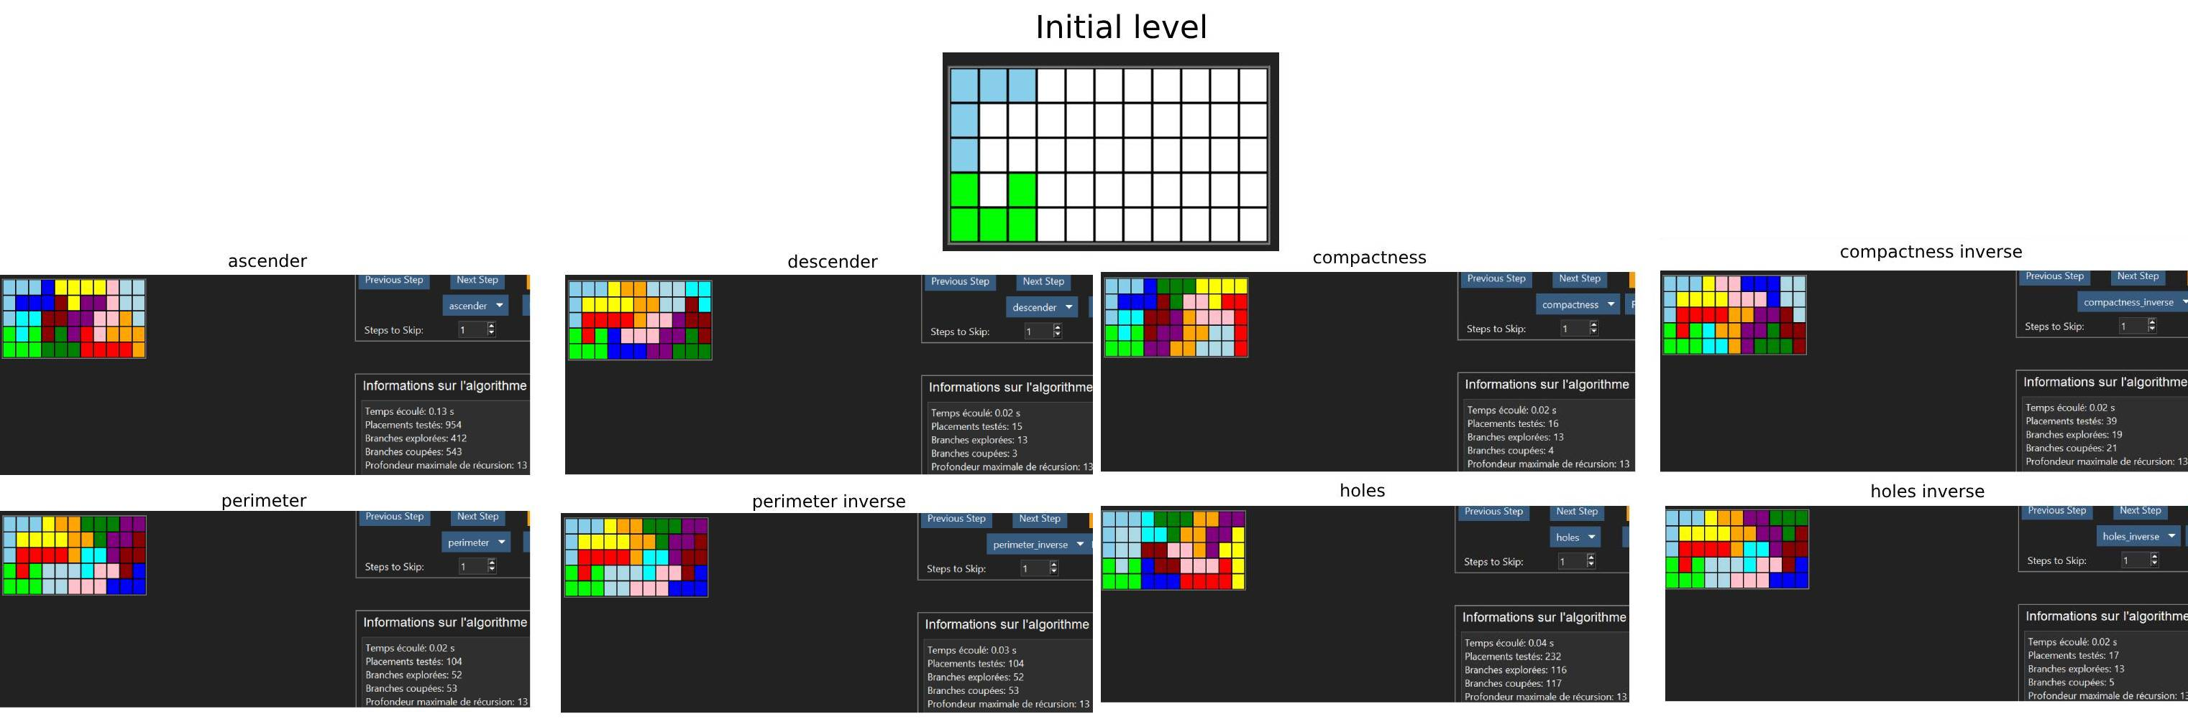
Optimisations
Priorisation des pièces (heuristiques)
Notes:
Traïan : 6:30
ascenderPetites pièces (air).
descenderGrandes pièces (air).
compactnessPièces compactes.
compactness_inversePièces non compactes (grandes disparités largeur/hauteur)
perimeterPetits périmètres.
perimeter_inverseGrands périmètres.holesPièces avec peu de trous internes.
holes_inversePièces avec plus de trous internes.

Slide 14
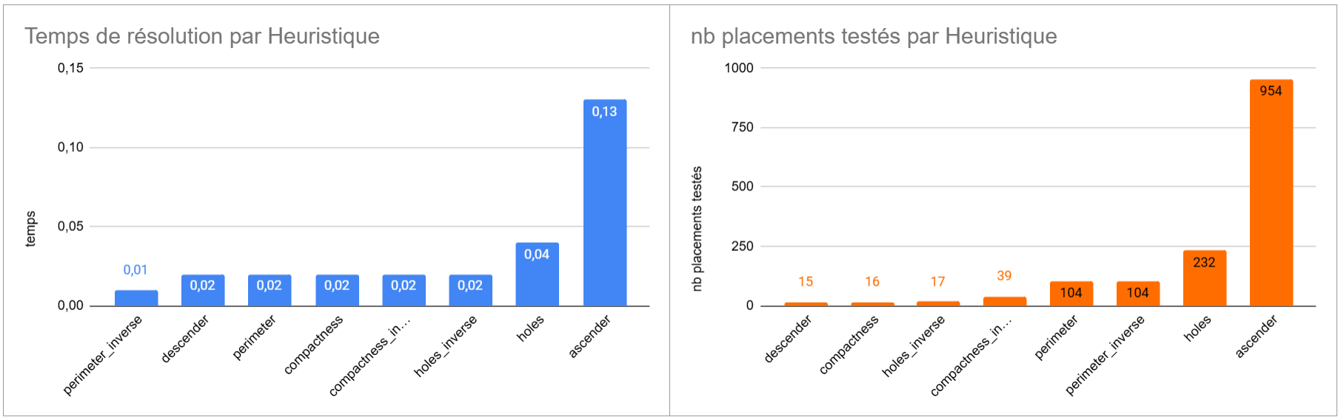
Optimisations
Notes:
Traïan – 7:00
Dire que c’est prévisible pour les grandes pièces
Joueurs -> heuristiques probantes
Plus grandes aires et perimètres
Mamy qui conseillait de placer les pièces les plus grandes d’abord

Slide 15
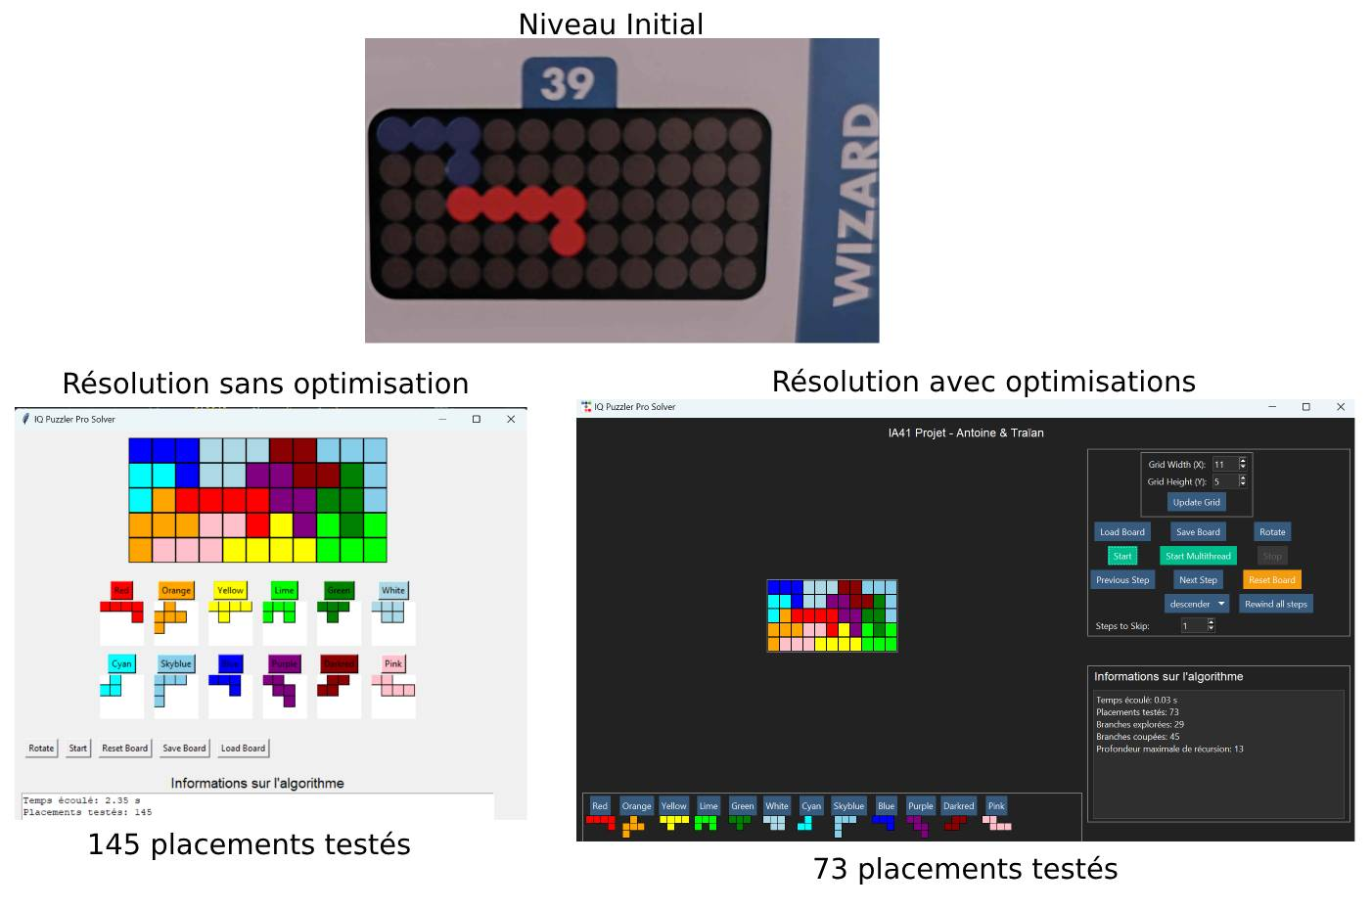
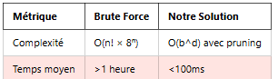
Optimisations
Notes:
Traïan – 7:25
Même heuristique, même niveau, avec/sans optimisations
Pruning = couper
B = moyen nombre variantes des pièces le facteur de branchement
D = nombre de pièces profondeur maximale de l’arbre de recherche

Slide 16

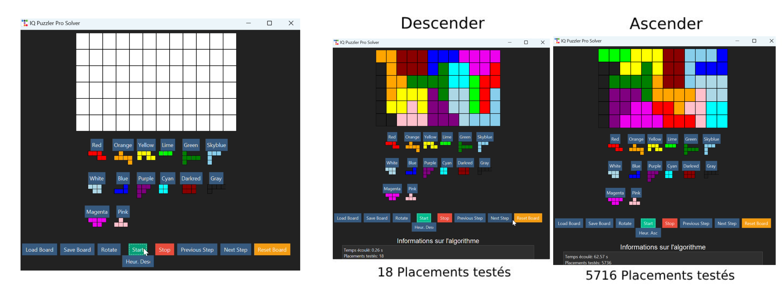
Extension du projet
Test nouvelle grille
Notes:
Antoine – 7:50
Découpage manuel d’une grille 6x12
Programme modulaire donc fonctionnait avec les nouvelles pièces codées et la taille du plateau ajustée

Slide 17
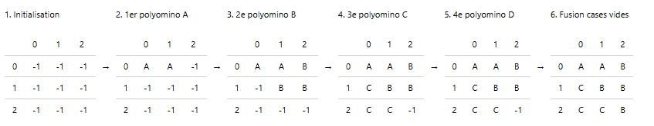
Extension du projet
Générateur Polyominos
Notes:
Antoine – 8:20

Slide 18
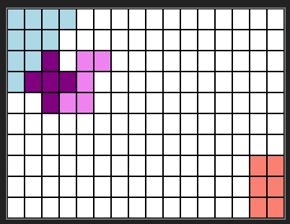
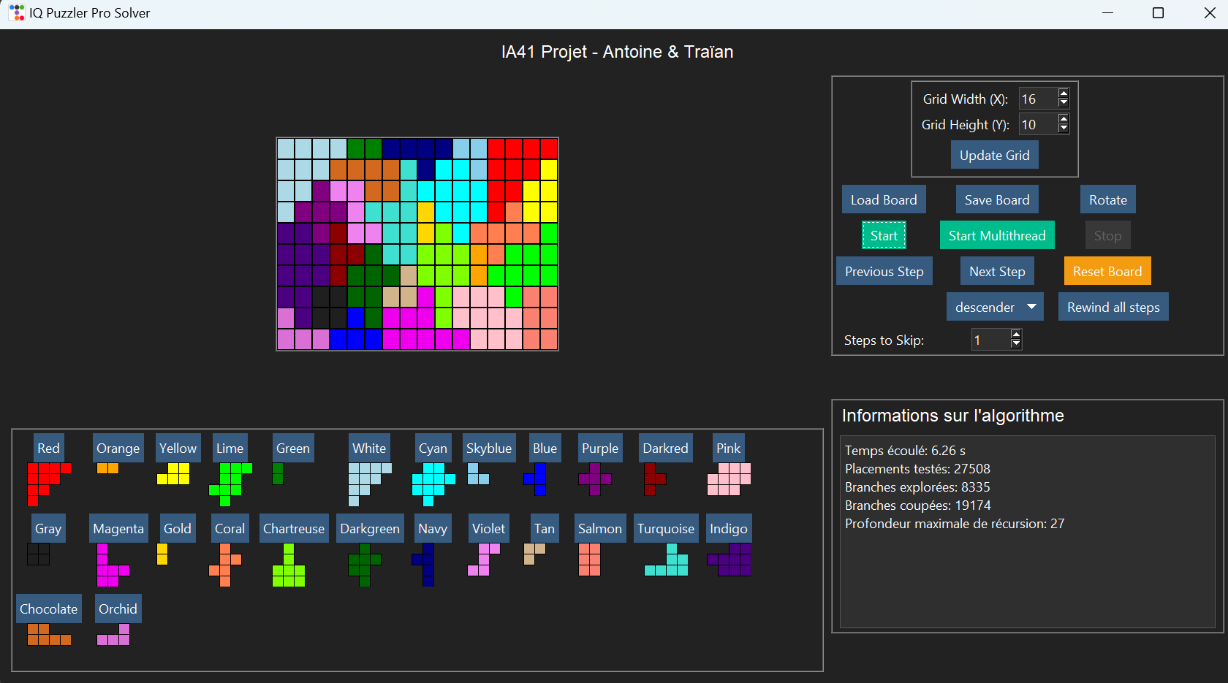
Extension du projet
Test nouvelles grilles
Notes:
Traïan : 8:30
16x10
Quelques placements initiaux

Slide 19
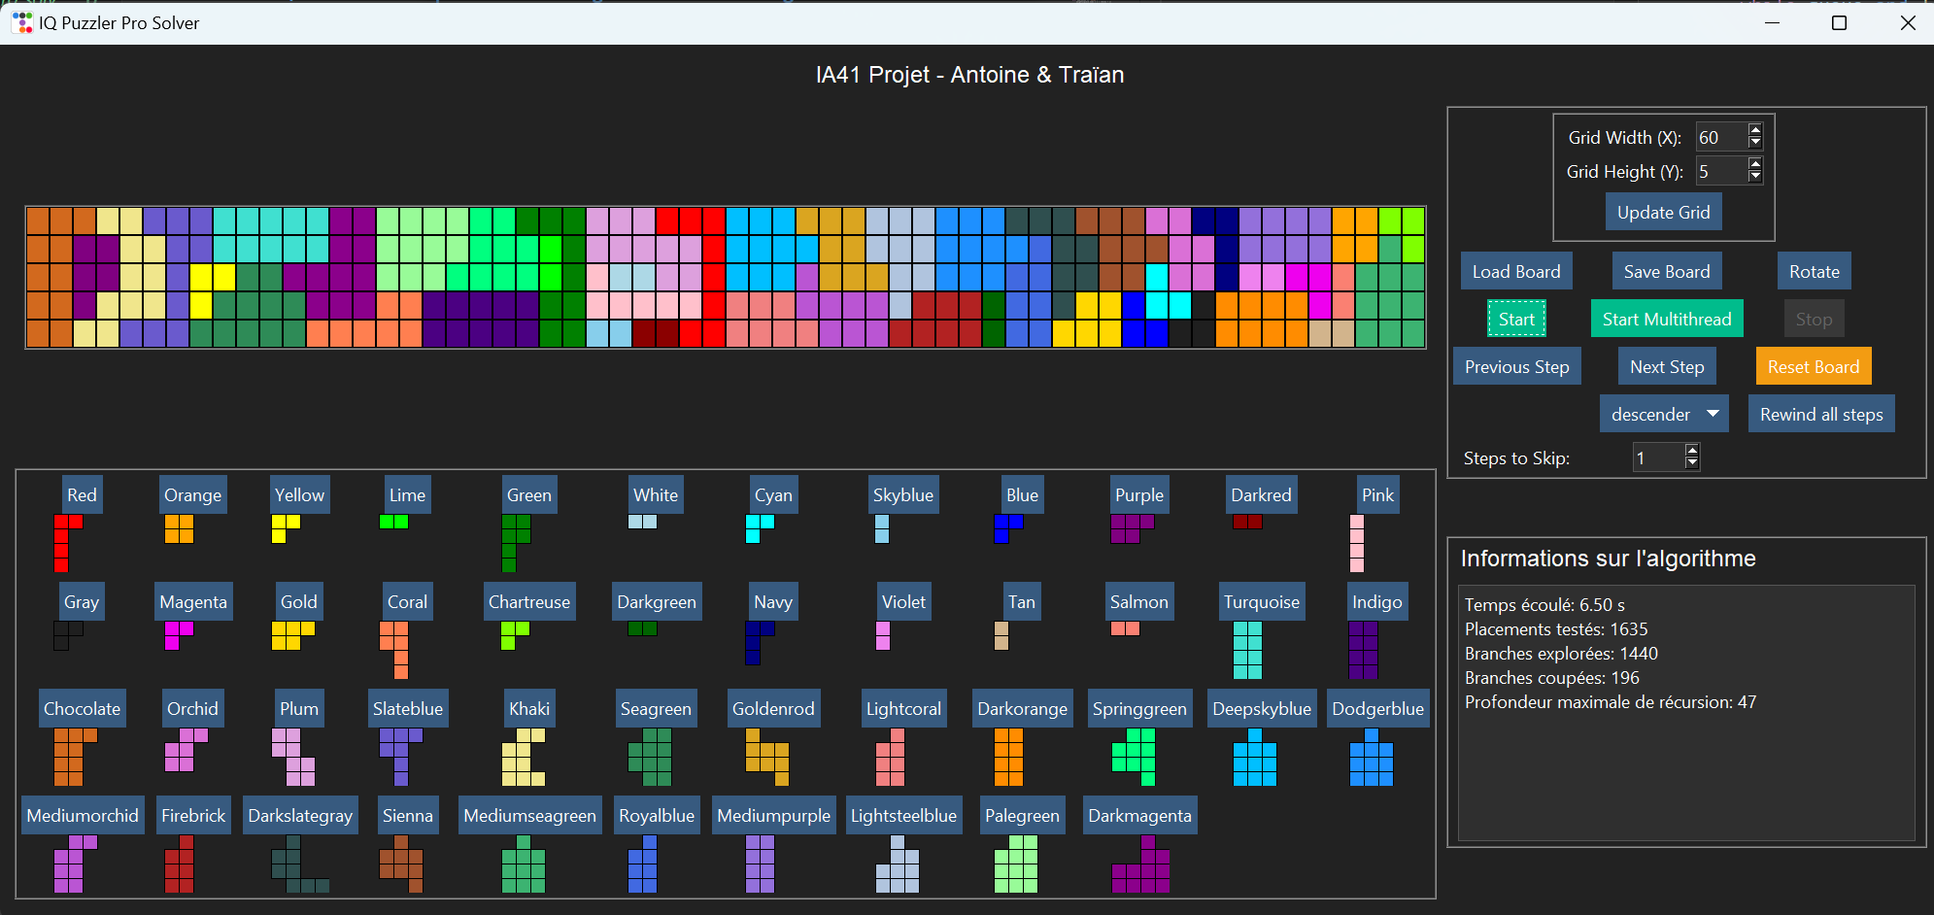
Extension du projet
Notes:
Traïan : 8:35
Benchmarking LOL

Slide 20
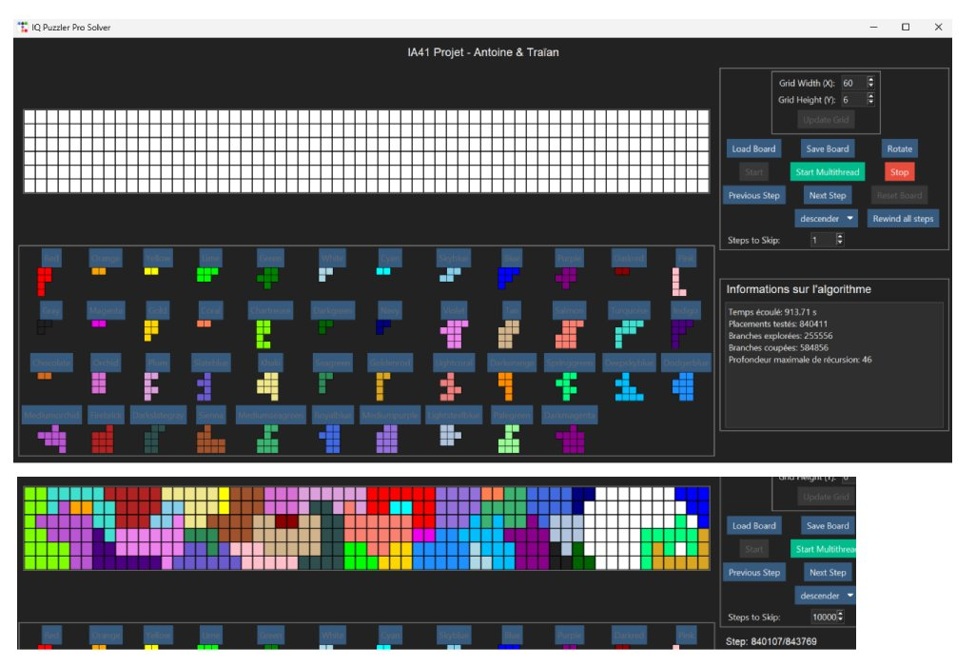
Limitations
Notes:
Traïan – 8:50

Slide 21
Limitations
Explosion Combinatoire
Mono-thread
Générateur de Polyominos : Formes complexes et doublons.
Notes:
Traïan – 9:20
Explosion Combinatoire -> nombre de possibilités exponentielle++
Essai Tkinter multi threads -> C++

Slide 22
Conclusion
Objectifs atteints :
Résolution rapide des niveaux 5x11
Optimisations pertinentes
Améliorations possibles :
Migration vers C++ (Perf / Multi-threading)
Liens dansants
Amélioration du générateur de Polyominos
Notes:
Antoine - 10
Liens dansants -> pointeurs sur tableaux et ajout de pièces par pointeur
Amélioration possibles : essayer d’exprimer l’idée que + on avançait, + on apprenait des choses et donc on voyait de + en + d’améliorations possibles.

Slide 24
Fonctionnement du Projet
Notes:
Rapide, utiliser le pointeur pour défiler. Projet fait en python. Juste montrer que le côté algo et graphique sont séparés, pour garder la logique façon « prédicats », solve manager fait le lien.

Slide 25
Fonctionnement du Projet
Notes:
Rapide, utiliser le pointeur pour défiler. Projet fait en python. Juste montrer que le côté algo et graphique sont séparés, pour garder la logique façon « prédicats », solve manager fait le lien.

Slide 26
Fonctionnement du Projet
Notes:
Rapide, utiliser le pointeur pour défiler. Projet fait en python. Juste montrer que le côté algo et graphique sont séparés, pour garder la logique façon « prédicats », solve manager fait le lien.

Slide 27
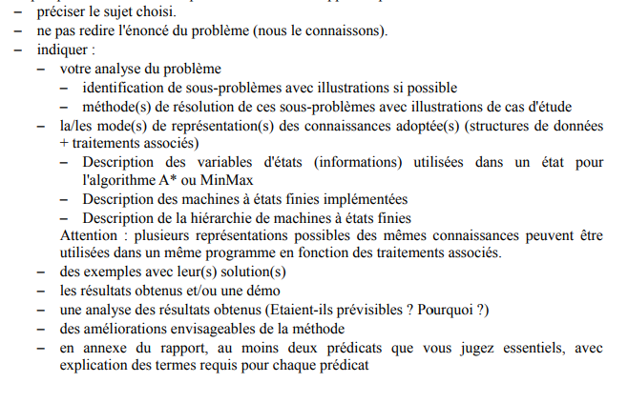
TO SUPP
Notes:
DEBUG

Slide 28
Algorithme de résolution
Algorithme X de Knuth : Backtracing amélioré
MRV réduit l'arbre de recherche :
- Moins de "1" = moins de choix possibles
- Moins de choix = branche plus contrainte
- Plus contraint = échec détecté plus tôt
La suppression lignes/colonnes évite tests inutiles
Matrice encode toutes les contraintes
Notes:
Forward Checking

